Slide 1

추락 검출 알고리즘 최적화
Advancing Technology for Humanity

Slide 2
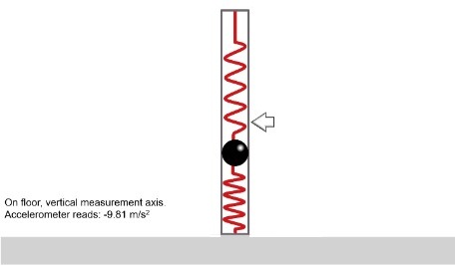
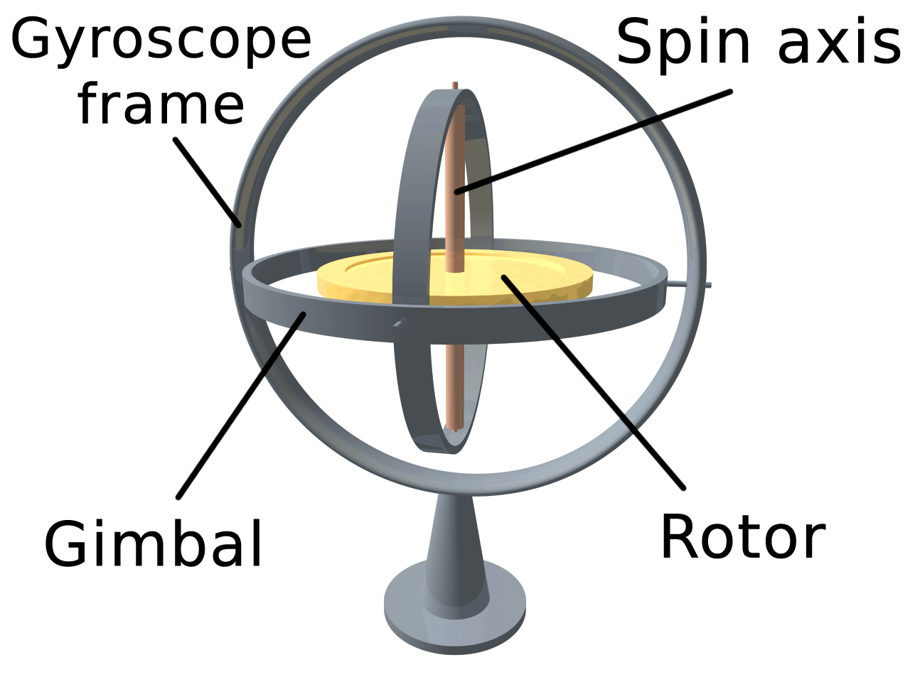
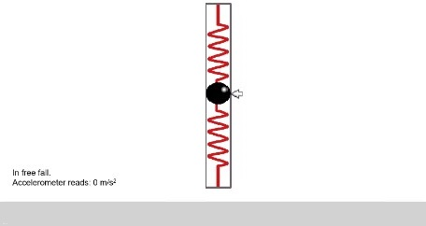
관성센서 원리
가속도 센서
F = ma = kx -> a = kx / m
각속도 센서

Slide 3
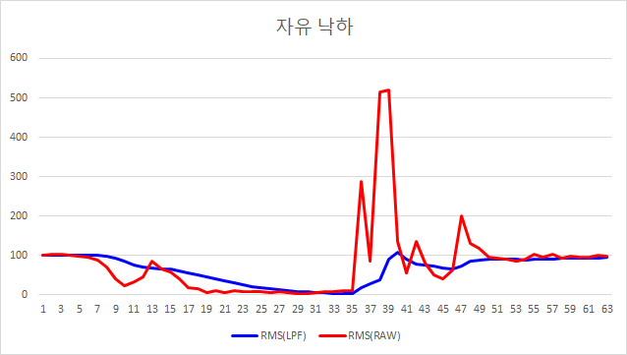
기존 알고리즘
가속도
1 : 점프 X, 회전 X
  FallCount >= (15 – DownCount)
  FallCount : ‘RMS(LPF) <= 60’ 구간 길이
  DownCount = Stand ? 0 : 2
2 : 점프 X, 회전 O
  FallAvg < 40 && FallCount >= (15 – DownCount) / 4
3 : 점프 O, 회전 X
  FallCount >= 15 + JumpCount
  JumpCount = COUNT(RMS(RAW) >= 130)
4 : 점프 O, 회전 O
  FallAvg < 40 && FallCount >= (15 + JumpCount) / 4
9 : Long Fall
  FallCount >= 15 + 18

Slide 4
최적화 알고리즘 소개

Slide 5
RawFallCount 추가
가속도
RMS(RAW) 특징
  RMS(LPF)보다 5샘플 정도 먼저 하락
  가끔 중간에 60보다 큰 값 출현
  RMS(RAW) 평균값 기반 추락 판단 지표 계산
RawFallCount 계산
  계산 시작 : RMS(RAW) <= 60
  ‘AVG(RMS(RAW)) <= 60’ 구간 길이
              RawFallCount
  계산 중단 : RMS(RAW) > 90
FallCount와 비교, 큰 값을 추락 판단 지표로 사용

Slide 6
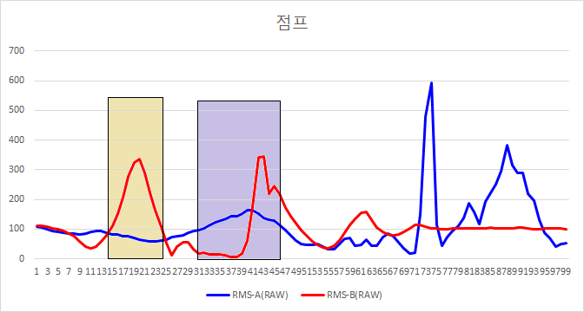
점프 처리 개선
가속도
점프 충족조건
  150 < RMS(RAW) < 400
  -23000 < accY < -4096
  -38 < Roll < 38 && -90 < Pitch < 35
  Not Exist NearFallCount(-5) >= 5
  RMS(RAW) 최대값 선택
무시구간 설정
  무시구간 = (RMS(RAW) < 180) ? (RMS(RAW) - 100) * 0.15 : (RMS(RAW) - 100) * 0.19
  무시구간내 추락 검출 중단

Slide 7
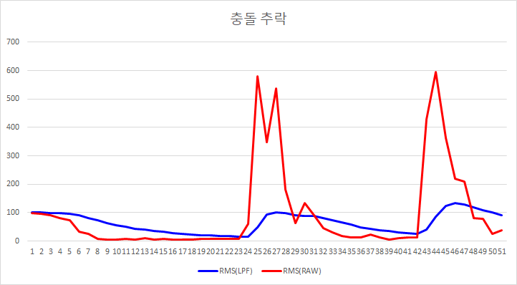
충돌 동반 추락
가속도
전반부
  FallCount1 >= (10 – DownCount)
  DownCount = GET_DOWN_COUNT(-17) / 5
충돌부
  5 <= CollisionCount <= 15
  Not IN (점프 무시구간)
후반부
  FallCount2 >= (9 – DownCount)
Long Fall
  FallCount1 + FallCount2 >= 25
  GET_STAND_COUNT(-FallCount2) < FallCount2 / 2

Slide 8
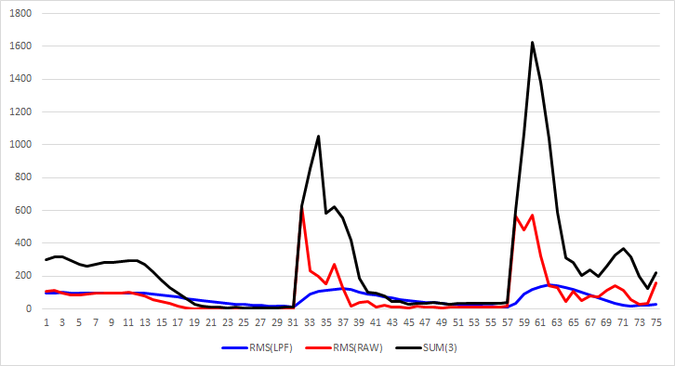
충돌 검출
가속도+SUM(3)
충돌 에너지 계산
  CollisionEnergy = SUM(3 RMS(RAW))
격발 충족조건(1)
  CollisionEnergy >= 1600
  NearFallCount(-5) >= 3
격발 충족조건(2)
  CollisionEnergy >= 1000
  NearFallCount(-5) >= 7
  GET_STAND_COUNT(-10) <= 5

Slide 9
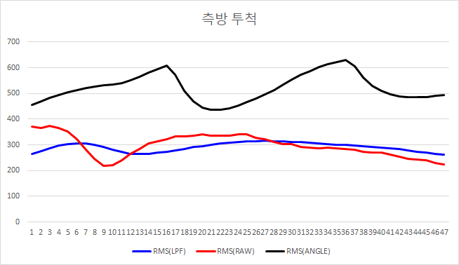
측방 투척
가속도+각속도
충족 가속도+각속도
  ACC >= 150 && GYRO >= 150 -> TurnFallCount
격발 충족조건
  TurnFallCount >= 19 + GET_STAND_COUNT(-TurnFallCount) / 2

Slide 10
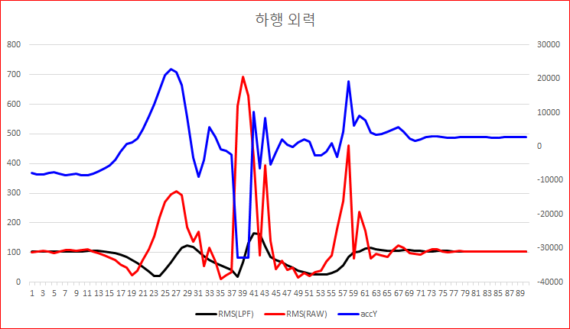
하향 외력
가속도+accY
수직속도(간이)
  Acc = ±RMS(RAW) + 100;
  When Acc >= 200 && RawOmega <= 350, VerticalVelocity = SUM(Acc) / 100
  VerticalVelocity >= 17
자유낙하
  10 샘플 이내 RMS(RAW) <= 60, 카운트 시작
  FallCount >= 2
  20 샘플 초과 RMS(RAW) > 60, 카운트 중단
격발 충족조건
  VerticalVelocity + FallCount >= 27

Slide 11
THANK YOU

